Slide 1

第9章
数 字 电 路

Slide 2
9－1 概述
9－2 逻辑门电路
9－3 组合逻辑电路的分析与设计
9－4 若干典型的组合逻辑电路
9－5 触发器
9－6 若干典型的时序逻辑电路
*9－7 模数(A/D)与数模(D/A)转换器

Slide 3

9－1 概述
电子电路中的信号
模拟信号：大小随时间连续变化，并可在一定范围内任意取值的电信号。
例：模拟电视的视频信号、模拟语音的音频信号等。
数字信号：时间上和数值上是离散的电信号。
例：产品数量的统计、数字表盘的读数、数字电路信号等。
V(t)
高电平
下降沿
V(t)
低电平
上升沿
t
t
模拟信号
数字信号

Slide 4
数字电路的特点：
数字电路中的半导体管多数工作在开关状态
数字电路的主要研究对象是电路的输入和输出之间的逻辑关系
  主要的工具是逻辑代数，电路的功能用真值表、逻辑表达式及波形图表示
  集成度高，体积小，功耗低
  抗干扰能力强，精度高
数字信息可以长期储存
基础知识
数制
Hexadecimal：十六进制
Octal：八进制
Decimal：十进制
Binary：二进制
(59)H或59H

Slide 5
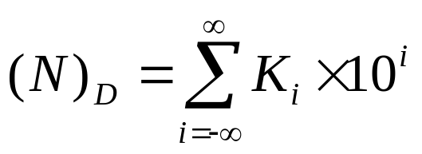
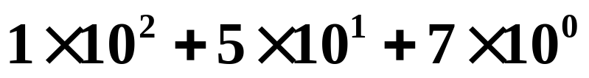
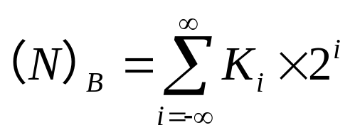

1、十进制：以10为基数的记数体制
0、1、2、3、4、5、6、7、8、9
157＝
2、二进制：以2为基数的记数体制
表示数的两个数码：0、1
遵循逢二进一的规律
（1001）_{B} =
= (9)_{D}

Slide 6
3、十六进制和八进制
十六进制：0、1、2、3、4、5、6、7、8、9、A(10)、B(11)、C(12)、D(13)、E(14)、F(15)
八进制： 0、1、2、3、4、5、6、7
说明：十六进制的一位对应二进制的四位
八进制的一位对应二进制的三位
(10011100101101001000)_{B}
从末位开始分组
(1001 1100 1011 0100 1000)_{B}
＝(9CB48)H
(
)_{H}
9
C
B
4
8
=(2345510)_{O}
(10 011 100 101 101 001 000)_{B}
(
2
3
4
5
5
1
0
)_{O}

Slide 7
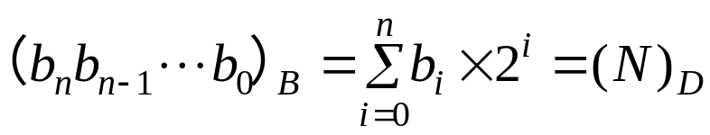

4、十进制数和二进制数之间的转换
二进制数
十进制数
(10010)_{B}
十进制数
二进制数
连续除以2直到商为0，所得余数从后向前写就得到二进制数
2
25
… …余
1
… …
b₀
… …余
2
12
0
… …
b₁
… …余
2
6
0
… …
b₂
… …余
2
3
1
… …
b₃
2
1
… …余
1
… …
b₄
0
(25)_{D}=(11001)_{B}

Slide 8



9－2 逻辑门电路
逻辑代数（布尔代数）
逻辑加（逻辑或）：L=A+B
基本逻辑运算
逻辑乘（逻辑与）：
逻辑非：
逻辑电路（逻辑门电路、门电路）：输入与输出量之间满足
某种逻辑关系的电路。
A
逻辑电路
L
B
描述逻辑关系的表格称为真值表或逻辑状态表。
用规定的图形符号来表示逻辑运算称为逻辑符号。

Slide 9
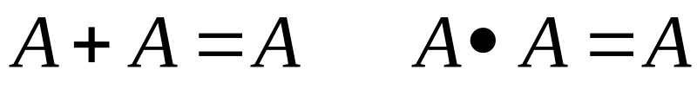
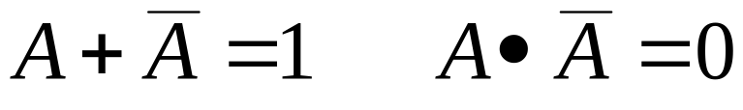
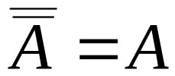

基本运算定理
1、0－1律
2、重叠律
3、互补律
4、非非律

Slide 10
一、与逻辑和与门电路
与逻辑
A
B
与逻辑的规律是一个事件发生的几个条件都满足后，该事件才发生。
+
Us
L
逻辑表达式：
-
规定:
开关“合”为逻辑“1”
开关“断”为逻辑“0”
灯“亮”为逻辑“1”
灯“灭”为逻辑“0”
用二元常量表示的真值表
A B L
0 0 0
0 1 0
1 0 0
1 1 1
真值表
A B L
不通 不通 不亮
不通 通 不亮
通 不通 不亮
通 通 亮

Slide 11
二极管与门电路
输入输出电平对应表
U_{A} U_{B} U_{L}
+5V
A
L
0 0
0.7
0 5
0.7
B
5 0
0.7
5 5
5
与门符号:
A
定义高电平为1，低电平为0的逻辑称为正逻辑。
&
L
B
定义高电平为0，低电平为1的逻辑称为负逻辑。

Slide 12

二、或逻辑和或门电路
或逻辑
A
或逻辑的规律是一个事件发生的几个条件中只要有一个得到满足该事件就会发生。
B
+
Us
L
逻辑表达式：
L=A+B
-
规定:
开关“合”为逻辑“1”
开关“断”为逻辑“0”
灯“亮”为逻辑“1”
灯“灭”为逻辑“0”
用二元常量表示的真值表
A B L
0 0 0
0 1 1
1 0 1
1 1 1
真值表
A B L
不通 不通 不亮
不通 通 亮
通 不通 亮
通 通 亮

Slide 13
二极管或门电路
输入输出电平对应表
U_{A} U_{B} U_{L}
L
A
B
0 0
0
0 5
4.3
5 0
4.3
5 5
4.3
或门符号:
A
≥1
L
B

Slide 14

三、非逻辑和非门电路
非逻辑
非逻辑的规律是指输出状态与输入状态呈相反的逻辑关系。
R
＋
A
L
逻辑表达式：
Us
-
规定:
开关“合”为逻辑“1”
开关“断”为逻辑“0”
灯“亮”为逻辑“1”
灯“灭”为逻辑“0”
用二元常量表示的真值表
A L
0 1
1 0
真值表
A L
不通 亮
通 不亮

Slide 15
三极管非门电路
输入输出电平对应表
U_{A} U_{L}
+12V
RC
R1
L
A
0
1
1
0
R2
-UB
非门符号:
A
1
L

Slide 16
四、复合逻辑门电路
与非门
或非门
A
A
&
L
L= AB
≥1
L
B
B
L= A+B
真值表
A B AB L
真值表
A B AB L
0 0
0
1
0 0
0
1
0 1
0
1
0 1
1
0
1 0
0
1
1 0
1
0
1 1
1
0
1 1
1
0
TTL与非门电路(略）

Slide 17
例题1
与非门的输入A、B波形如图所示, 画出输出L的波形
A
&
L
L=AB
B
A
B
L

Slide 18
9.3 组合逻辑电路的分析和设计
一、组合逻辑电路及其特点
组合逻辑电路：任何时刻电路的输出状态只取决于该时刻的输入状态，而与该时刻以前的电路状态无关。
X₁
Y₁
输入
X₂
组合逻辑电路
Y₂
输出
. . .
. . .
X_{n}
Y_{n}
组合逻辑电路框图

Slide 19
二、 逻辑代数
逻辑代数（又称布尔代数），它是分析设计逻辑电路的数学工具。虽然它和普通代数一样也用字母表示变量，但变量的取值只有“0”，“1”两种，分别称为逻辑“0”和逻辑“1”。这里“0”和“1”并不表示数量的大小，而是表示两种相互对立的逻辑状态。
逻辑代数所表示的是逻辑关系，而不是数量关系。这是它与普通代数的本质区别。

Slide 20
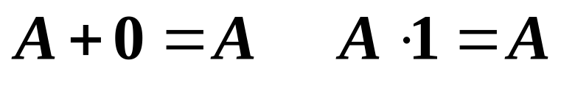
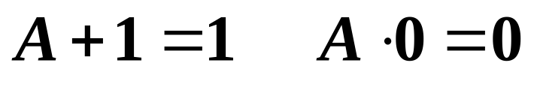
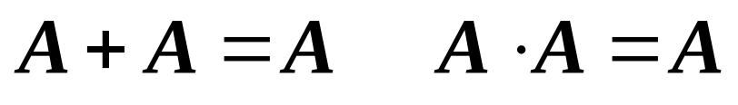
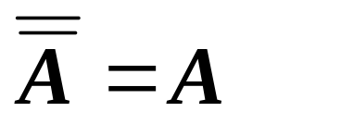
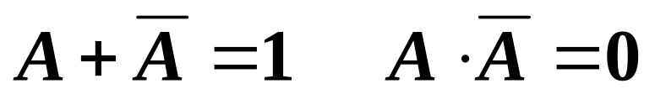
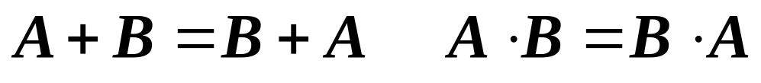
1.逻辑代数的基本定律
1. 常量与变量的关系
自等律
0-1律
重叠律
还原律
互补律
2. 逻辑代数的基本运算法则
交换律

Slide 21
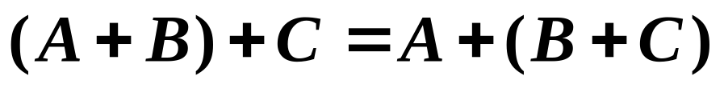
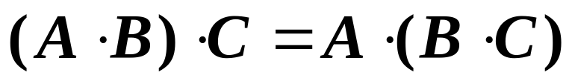
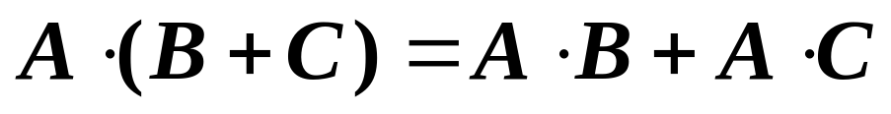
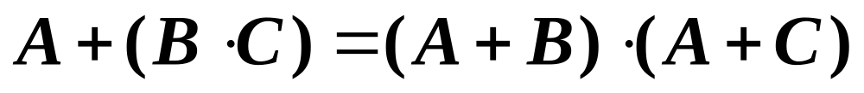
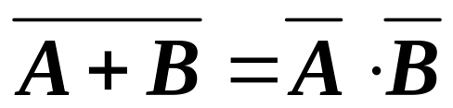
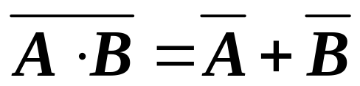
2. 逻辑代数的基本运算法则
结合律
普通代数
不适用！
分配律
反演律
吸收律
(1) A+AB = A
(2) A(A+B) = A
对偶式

Slide 22
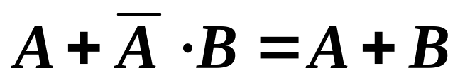
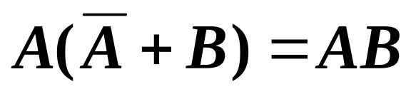
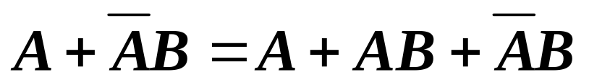
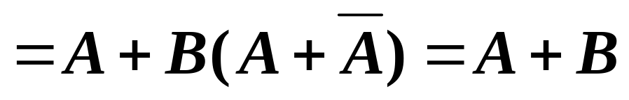
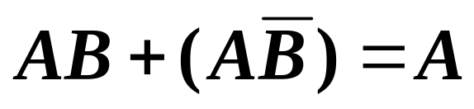
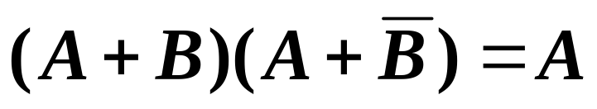
对偶关系： 将某逻辑表达式中的与( • )换成或 (+)，或(+)换成与( • )，得到一个新的逻辑表达式，即为原逻辑式的对偶式。若原逻辑恒等式成立，则其对偶式也成立。
（3）
对偶式
（4）
证明：
A+AB = A
（5）
对偶式
（6）

Slide 23
2 逻辑函数的化简
由逻辑状态表直接写出的逻辑式及由此画出的逻辑图，一般比较复杂；若经过简化，则可使用较少的逻辑门实现同样的逻辑功能。从而可节省器件，降低成本，提高电路工作的可靠性。
利用逻辑代数变换，可用不同的门电路实现相同的逻辑功能。
公式法
化简方法
卡诺图法

Slide 24
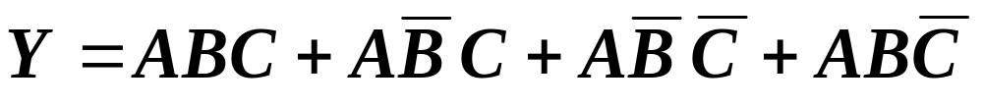
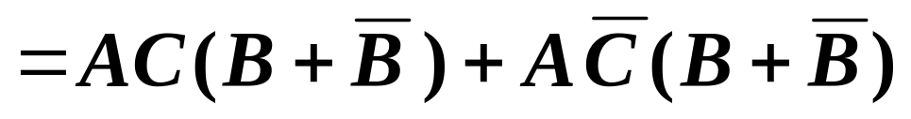
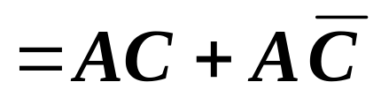

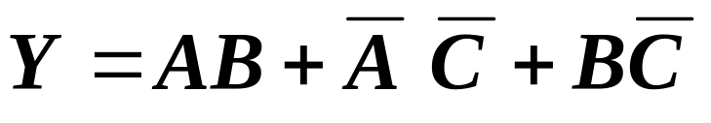
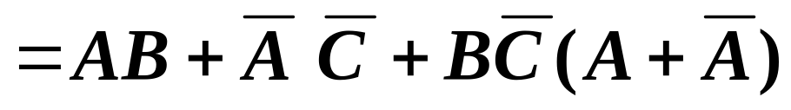
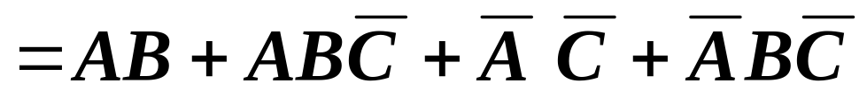
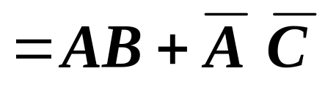
应用逻辑代数运算法则化简
（1）并项法
例1：
化简
（2）配项法
例2：
化简

Slide 25
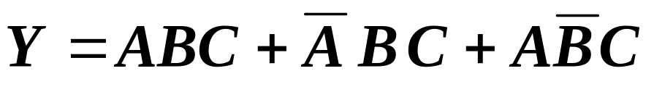
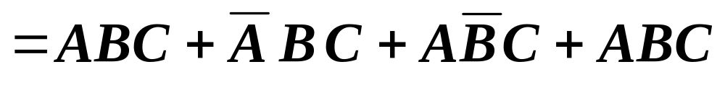

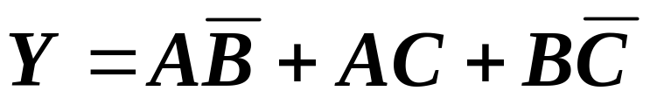
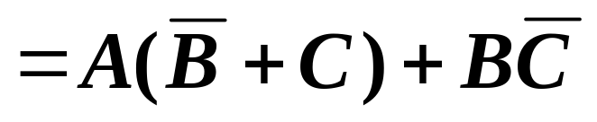
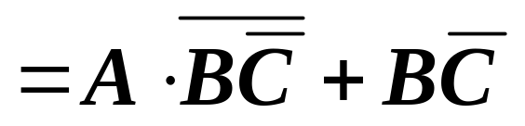
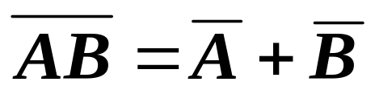
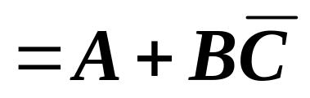
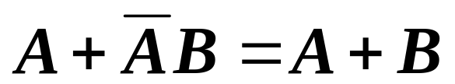
（3）加项法
例3：
化简
（4）吸收法
例4：
化简
吸收

Slide 26
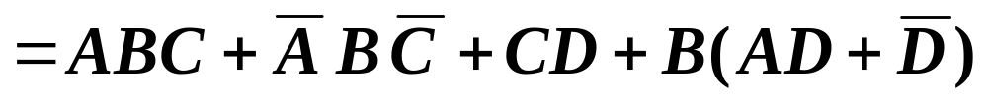
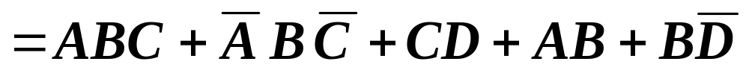
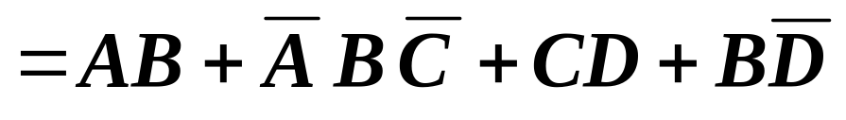
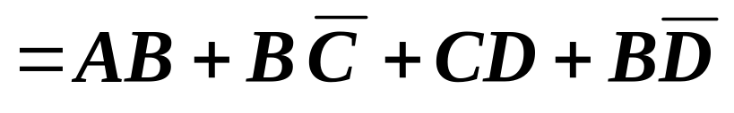
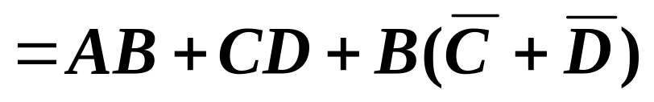
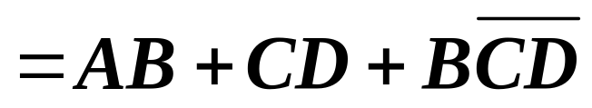


化简
例5：
吸收
吸收
吸收
吸收

Slide 27
三 组合逻辑电路的分析
确定
已知逻辑电路
逻辑功能
分析步骤：
(1) 由逻辑图写出输出端的逻辑表达式
(2) 运用逻辑代数化简或变换
(3) 列逻辑状态表
(4) 分析逻辑功能

Slide 28
例 1：分析下图的逻辑功能
逐级递推
.
.
&
Y₂
A
A B
.
A
&
Y₁
.
.
&
.
Y
B
A B
&
.
.
Y₃
B
A B
(1) 写出逻辑表达式
.
.
.
Y = Y₂ Y₃
= A AB B AB

Slide 29
(2) 应用逻辑代数化简
.
.
.
Y = A AB B AB
反演律
.
.
= A AB +B AB
.
.
= A AB +B AB
反演律
.
.
= A (A+B) +B (A+B)
= AB +AB

Slide 30
四 组合逻辑电路的设计
设计
根据逻辑功能要求
逻辑电路
设计步骤如下：
(1) 由逻辑要求，列出逻辑状态表
(2) 由逻辑状态表写出逻辑表达式
(3) 简化和变换逻辑表达式
(4) 画出逻辑图

Slide 31
例1：设计一个三变量奇偶检验器。
要求: 当输入变量A、B、C中有奇数个同时为“1”时，输出为“1”，否则为 “0”。用“与非”门实现。
(1) 列逻辑状态表
A B C Y
(2) 写出逻辑表达式
0 0 0 0
取 Y=“1”( 或Y=“0” ) 列逻辑式
0 0 1 1
0 1 0 1
取 Y = “1”
0 1 1 0
对应于Y=1，若输入变量为“1”，则取输入变量本身(如 A )；若输入变量为“0”则取其反变量(如 A )。
1 0 0 1
1 0 1 0
1 1 0 0
1 1 1 1

Slide 32
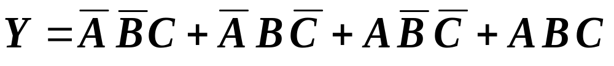
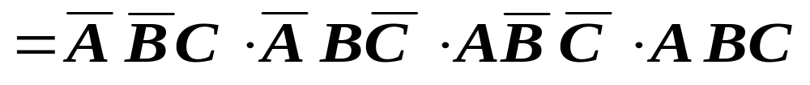
在一种组合中，各输入变量之间是“与”关系
各组合之间是“或”关系
A B C Y
0 0 0 0
由卡图诺可知，该函数不可化简。
0 0 1 1
BC
0 1 0 1
A
00
01
11
10
0 1 1 0
0
1
1
1 0 0 1
1 0 1 0
1
1
1
1 1 0 0
(3) 用“与非”门构成逻辑电路
1 1 1 1

Slide 33
(4) 逻辑图
1
0
A
&
1
&
1
0
1
&
0
B
&
1
&
1
0
Y
0
1
&
1
C
&
0
1
&

Slide 34
9.4 若干典型的组合逻辑电路
常用的组合逻辑电路有加法器、编码器、译码器、数据分配器和多路选择器等。

Slide 35
一 编码器
把二进制码按一定规律编排，使每组代码具有一特定的含义，称为编码。
具有编码功能的逻辑电路称为编码器。
n 位二进制代码有 2^{n} 种组合，可以表示 2^{n} 个信息。
要表示N个信息所需的二进制代码应满足
2^{n}≥ N
Notes:
用数字或某种文字和符号来表示某一对象或信号的过程称为编码

Slide 36
1. 二进制编码器
将输入信号编成二进制代码的电路。
高低电平信号
二进制代码
2^{n}个
n位
编码器

Slide 37
2 二 – 十进制编码器
将十进制数 0~9 编成二进制代码的电路
高低电平信号
二进制代码
10个
4位
编码器
表示十进制数

Slide 38
1. 8421编码
8421BCD码编码表
输 出
列编码表：
四位二进制代码可以表示十六种不同的状态，其中任何十种状态都可以表示0~9十个数码，最常用的是8421码。
输 入
Y₃
Y₂
Y₁
Y₀
0 (I₀)
0
0
0
0
1 (I₁)
0
0
0
1
2 (I₂)
0
0
1
0
3 (I₃)
0
0
1
1
4 (I₄)
0
1
0
0
5 (I₅)
0
1
0
1
6 (I₆)
0
1
1
0
7 (I₇)
0
1
1
1
8 (I₈)
1
0
0
0
9 (I₉)
1
0
0
1

Slide 39
写出逻辑式并化成“或非”门和“与非”门
Y₃ = I₈+I₉
.
Y₂ = I₄ +I₅ +I₆ +I₇
= I₄ + I₆ I₅ +I₇
.
Y₁ = I₂ +I₃ +I₆ +I₇
= I₂ + I₆ I₃ +I₇
Y₀ = I₁ +I₃ +I₅ +I₇ +I₉
.
.
= I₁+I₉ I₃ +I₇ I₅ +I₇

Slide 40
画出逻辑图
Y₃
Y₂
Y₁
Y₀
0
1
0
0
1
&
&
&
1
1
0
1
1
1
> 1
> 1
> 1
> 1
> 1
> 1
I₉
I₈
I₇
I₆
I₅
I₄
I₃
I₂
I₁
0
0
0
0
0
1
0
0
0

Slide 41
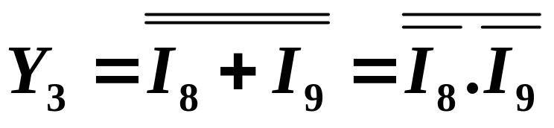
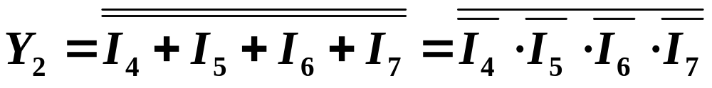



法二：

Slide 42
+5V
1KΩ×10
&
Y₃
&
Y₂
&
Y₁
&
Y₀
I₀
I₁
I₂
I₃
I₄
I₅
I₆
I₇
I₈
I₉
S₀
S₁
S₂
S₃
S₄
S₅
S₆
S₇
S₈
S₉
0
1
2
3
4
5
6
7
8
9
十键8421码编码器的逻辑图

Slide 43
2. 二-十进制优先编码器
当有两个或两个以上的信号同时输入编码电路，电路只能对其中一个优先级别高的信号进行编码。
即允许几个信号同时有效，但电路只对其中优先级别高的信号进行编码，而对其它优先级别低的信号不予理睬。

Slide 44
74LS147 型优先编码器功能表
输 入 (低电平有效)
输 出(8421反码)
I₉
I₈
I₇
I₆
I₅
I₄
I₃
I₂
I₁
Y₃
Y₂
Y₁
Y₀
1 1 1 1 1 1 1 1 1 1 1 1 1
0 × × × × × × × × 0 1 1 0
1 0 × × × × × × × 0 1 1 1
1 1 0 × × × × × × 1 0 0 0
1 1 1 0 × × × × × 1 0 0 1
1 1 1 1 0 × × × × 1 0 1 0
1 1 1 1 1 0 × × × 1 0 1 1
1 1 1 1 1 1 0 × × 1 1 0 0
1 1 1 1 1 1 1 0 × 1 1 0 1
1 1 1 1 1 1 1 1 0 1 1 1 0

Slide 45


例:74LS147集成优先编码器(10线-4线)
16 15 14 13 12 11 10 9
CT74LS4147
低电平
有效
1 2 3 4 5 6 7 8
T4147引脚图

Slide 46
二、译码器
译码是编码的反过程，它是将代码的组合译成一个特定的输出信号。
高低电平信号
二进制代码
3位
8个
译码器

Slide 47
例：三位二进制译码器（输出高电平有效）
状 态 表
输 入
输 出
A B C
Y₀ Y₁ Y₂ Y₃ Y₄ Y₅ Y₆ Y₇
0 0 0 1 0 0 0 0 0 0 0
0 0 1 0 1 0 0 0 0 0 0
0 1 0 0 0 1 0 0 0 0 0
0 1 1 0 0 0 1 0 0 0 0
1 0 0 0 0 0 0 1 0 0 0
1 0 1 0 0 0 0 0 1 0 0
1 1 0 0 0 0 0 0 0 1 0
1 1 1 0 0 0 0 0 0 0 1

Slide 48
写出逻辑表达式
Y₀=A B C
Y₁=A B C
Y₂=A B C
Y₃=A B C
Y₄=A BC
Y₅=A B C
Y₆=A B C
Y₇=A B C

Slide 49
逻辑图
Y₀
Y₁
Y₂
Y₃
Y₄
Y₅
Y₆
Y₇
0
0
0
1
0
0
0
0
&
&
&
&
&
&
&
&
A
A
B
B
C
C
1 0 0
1
1
1
0 1 1
A
B
C

Slide 50












例：利用译码器分时将采样数据送入计算机
总线
三态门
三态门
三态门
三态门
A
B
C
D
译码器工作
2-4线译码器

Slide 51
工作原理：(以A₀A₁= 00为例)
脱离总线
总线
数据
三态门
三态门
三态门
三态门
A
B
C
D
0
全为“1”
0
译码器工作
2-4线译码器
0

Slide 52
1S
1
16
+U_{CC}
S
1
&
Y₀
1A₀
2
15
2S
1A₁
3
14
2A₀
&
Y₁
1Y₀
4
13
2A₁
A₀
74LS139
1
1
1Y₁
5
12
1Y₀
&
Y₂
1Y₂
6
11
2Y₁
1Y₃
7
10
2Y₂
A₁
1
1
&
GND
8
9
2Y₃
Y₃
(a)
(b)
74LS139型译码器
双 2/4 线译码器
(a) 外引线排列图；(b) 逻辑图
A₀、A₁是输入端
S 是使能端
Y₀~Y₃是输出端

Slide 53
74LS139型译码器
LS139功能表
双 2/4 线译码器
输 入
输 出
A₀、A₁是输入端
S
A₁
A₀
Y₃
Y₂
Y₁
Y₀
1
×
×
1
1
1
1
Y₀~Y₃是输出端
0
0
0
1
1
1
0
S 是使能端
0
0
1
1
1
0
1
0
1
0
1
0
1
1
S = 0时译码器工作
0
1
1
0
1
1
1
输出低电平有效

Slide 54
三 数字显示电路
在数字电路中，常常需要把运算结果用十进制 数显示出来，这就要用显示译码器。
二
十进制代码
译码器
驱动器
显示器

Slide 55

1. 半导体数码管
由七段发光二极管构成
a
a
例：
a
共阴极接法
b
b
a b c d e f g
f
b
f
f
g
g
g
0 1 1 0 0 0 0
c
c
e
c
e
e
1 1 0 1 1 0 1
d
d
d
高电平时发光
+
低电平时发光
a
b
c
d
e
f
g
a
b
c
d
e
f
g
共阴极接法
共阳极接法

Slide 56
2. 七段译码显示器
二
十进制代码
1
a
Q₀
1
1
译码器
b
4位
Q₁
0
1
c
7个
1
d
0
Q₂
0
e
1
Q₃
1
f
1
g
(共阴极)

Slide 57
七段显示译码器状态表
输 入
输 出
显示数码
Q₃ Q₂ Q₁ Q₀
a b c d e f g
a
0 0 0 0 1 1 1 1 1 1 0 0
f
b
g
0 0 0 1 0 1 1 0 0 0 0 1
0 0 1 0 1 1 0 1 1 0 1 2
e
c
0 0 1 1 1 1 1 1 0 0 1 3
d
0 1 0 0 0 1 1 0 0 1 1 4
0 1 0 1 1 0 1 1 0 1 1 5
0 1 1 0 1 0 1 1 1 1 1 6
0 1 1 1 1 1 1 0 0 0 0 7
1 0 0 0 1 1 1 1 1 1 1 8
1 0 0 1 1 1 1 1 0 1 1 9

Slide 58
+5V
A₁
1
16
+U_{CC}
LT
a
A₂
2
15
a
RBI
BI
b
LT
3
14
b
来
A₃
自
c
BI
4
13
c
A₂
计
d
RBI
5
12
d
74LS247
74LS247
A₁
数
e
A₃
6
11
e
A₀
器
A₀
f
7
10
f
g
GND
8
9
g
BS204
510Ω×7
74LS247型译码
器的外引线排列图
七段译码器和数码管的连接图

Slide 59




9－5 触发器
一、基本RS触发器
Q, Q 输出端
Q
Q
R— RESET
复位端或置0端
A
&
&
B
Q
Q
S— SET
置位端或置1端
基本RS触发器
S
R
Q＝1，Q＝0时称为触发器的1态
Q＝0，Q＝1时称为触发器的0态

Slide 60


Q
Q
基本RS触发器的输入输出状态
R=0、S=1
基本RS触发器处于0态
&
&
Q=1
Q=0
R=1、S=0
基本RS触发器处于1态
Q=1
Q=0
R=0、S=0
R
S
Q
Q
基本RS触发器状态不定
Q=1
Q=1
0 1 0 1(复位)
1 0 1 0(置位)
1 1 保持原态
0 0 不确定
R=1、S=1
基本RS触发器保持原状态
Q=Q
Q=Q

Slide 61
二、同步RS触发器（时钟脉冲控制的RS触发器）
同步信号是一个脉冲序列，又称为时钟脉冲（CP，Clock Pulse）
CP
前沿（上升沿）
后沿（下降沿）
Q
Q
输出端
&B
&A
Q
Q
SD
RD
S
C
R
直接置位端
直接置零端
&D
&C
SD
RD
S
CP
R
S
R
CP
输入端

Slide 62








CP=0时
CP=1时
&
&
&
&
A
B
a
b
1
1
1
1
1
1
&
&
&
&
C
D
c
d
CP
CP
1
0
触发器保持原态
触发器受输入R、S的控制

Slide 63


RS触发器的功能表
CP=1时
&
&
a
b
1
1
&
&
简化的功能表
c
d
CP
1
Q_{n+1} ---下一状态（CP过后）
Q_{n} ---原状态

Slide 64
简化的功能表
R、S不相等时，Q 服从于 S
Q
Q
S
C
R
SD
RD
S
CP
R

Slide 65



例：画出RS触发器的输出波形 。假设Q的初始状态为 0。
Q
Q
CP
&B
&A
R
SD
RD
S
&D
&C
Q
S
R
CP

Slide 66



三、JK触发器
输出端
JK触发器翻转是在时钟脉冲下降沿进行
FF2
JK触发器的工作原理:(CP=1)
从触发器
R₂
C
S₂
J=K=0
R_{D}
S_{D}
输出保持功能
J=K=1
1
具有翻转功能（CP下降沿翻转）
FF1
主触发器
R₁
C
S₁
J=0、K=1
具有复位功能
J=1、K=0
K
CP
J
具有置位功能
输入端

Slide 67


状态表
J=K=1
CP
Q
Q
J=K=1时称为JK触发器的计数状态
JK触发器输出方波的频率是时钟脉冲频率的二分之一
Q
Q
符号
上升沿触发
下降沿触发
R_{D}
S_{D}
R_{D}
S_{D}
K
J
K
J
C
C

Slide 68
四、D触发器
Q
Q
C
R_{D}
C
S_{D}
R_{D}
K
S_{D}
D
J
D
J
K
Qn+1
1
1
1
0
1
D
CP
D
0
0
1
0
CP
D触发器是在
CP上升沿前 接收输入信号
上升沿时 触发翻转
上升沿后 输入封锁
D触发器状态表
D
Qn+1
=D
D
1
1
Q
0
0

Slide 69
9.6 若干典型的时序逻辑电路
一、寄存器
寄存器是数字系统常用的逻辑部件，它用来存放数码或指令等。它由触发器和门电路组成。一个触发器只能存放一位二进制数，存放 n 位二进制时，要 n个触发器。
数码寄存器
按功能分
移位寄存器
Notes:
数码寄存器和移位寄存器的区别在于有无移位的功能

Slide 70
并行输入、并行输出：数码从各输入、输出
端同时输入、输出。
串行输入、串行输出：数码从一个输入、输
出端逐位输入、输出。

Slide 71
1 数码寄存器
仅有寄存数码的功能。
通常由D触发器或RS触发器组成
Q₃
Q₂
Q₁
Q₀
1
1
0
1
0
0
0
0
1D
Q
1D
Q
1D
Q
1D
Q
F3
F2
F1
F0
清零
.
.
.
R_{D}
.
.
.
触发器状态不变
d₃
d₂
d₁
d₀
寄存指令
1
1
0
1
并行输入方式
寄存数码

Slide 72
2 移位寄存器
不仅能寄存数码，还有移位的功能。
所谓移位，就是每来一个移位脉冲，寄存器中所寄存的数据就向左或向右顺序移动一位。
单向移位寄存器
按移位方式分类
双向移位寄存器

Slide 73
1.单向移位寄存器
1
0
1
1
从高位向低位依次输入
0
1
0
1
寄存数码
0
0
1
0
Q₃
Q₂
Q₁
Q₀
0
0
0
1
1011
1011
1
0
1
0
0
0
0
1
Q
1J
Q
1J
Q
1J
Q
1J
D
F3
F2
F1
F0
1K
1K
1K
1K
1
Q
Q
Q
Q
R_{D}
清零
1
2
3
4
数据依次向左移动，称左移寄存器，输入方式为串行输入。
移位脉冲

Slide 74
1
0
0
0
再输入四个移位脉冲，1011由高位至低位依次从Q₃端输出。
1
1
0
0
0
1
1
0
输出
1
0
1
1
Q₃
Q₂
Q₁
Q₁
1011
1011
1
0
1
1
Q
J
Q
J
Q
J
Q
J
D
F3
F2
F1
F0
K
K
K
K
1
Q
Q
Q
Q
R_{D}
清零
5
6
7
8
串行输出方式
移位脉冲

Slide 75
二、计数器
1.计数器综述
1. 计数器的功能
记忆输入脉冲的个数；用于定时、分频、产生节拍脉冲及进行数字运算等等。
2. 计数器的分类
同步计数器和异步计数器
加法计数器、减法计数器和可逆计数器
有时也用计数器的计数容量(或称模数)来区分各种不同的计数器，如二进制计数器、十进制计数器、二－十进制计数器等等
3. 二进制计数器的进位和借位
1+1=0 向高位进1；0－1＝1 从高位借1

Slide 76



二进制数所表示数的范围
1位二进制表示的最大数为:
1B=1=1D
2位二进制表示的最大数为:
11B=
3位二进制表示的最大数为:
n位二进制表示的最大数为:

Slide 77

2.二进制加法计数器
加法：每来一个CP脉冲,计数器加1
4位二进制加法计数器输入脉冲个数与自然二进制数的对应关系
CP Q₃ Q₂ Q₁ Q₀
0 0 0 0 0
1 0 0 0 1
2 0 0 1 0
3 0 0 1 1
4 0 1 0 0
5 0 1 0 1
6 0 1 1 0
7 0 1 1 1
CP Q₃ Q₂ Q₁ Q₀
8 1 0 0 0
9 1 0 0 1
10 1 0 1 0
11 1 0 1 1
12 1 1 0 0
13 1 1 0 1
14 1 1 1 0
15 1 1 1 1
特点：
1、每输入一个脉冲，最低位的状态改变一次
2、当低位状态由1变为0时，其相临高位的状态改变一次

Slide 78
4位二进制加法计数器
Q₃
Q₂
Q₁
Q₀
进位输出
进位脉冲
进位脉冲
进位脉冲
Q
Q
Q
Q
Q
Q
Q
Q
R
FF3
S
R
FF2
S
R
FF1
S
R
FF0
S
K
J
K
J
K
J
K
J
RD
CP
清0脉冲
计数脉冲

Slide 79
时序（波形）图
4位异步二进制加法计数器
1 2 3 4 5 6 7 8 9 10 11 12 13 14 15 16
CP的下降沿
Q₀翻转
CP
1
1
Q₀
0
0
0
Q₀的下降沿
Q₁翻转
0
Q₁
1
1
0
0
0
0
Q₁的下降沿
Q₂翻转
Q₂
1
0
0
0
0
0
Q₂的下降沿
Q₃翻转
1
1
Q₃
0
0
0
0
结论：
进位
每经一级触发器，输出脉冲的周期就增加一倍，即频率降低一倍；对于n位计数器，最后一个触发器输出的脉冲频率降为输入脉冲频率的1/2^{n}

Slide 80
3.二进制减法计数器
减法：每来一个CP脉冲,计数器减1
4位二进制减法计数器输入脉冲个数与自然二进制数的对应关系
CP Q₃ Q₂ Q₁ Q₀
0 1 1 1 1
1 1 1 1 0
2 1 1 0 1
3 1 1 0 0
4 1 0 1 1
5 1 0 1 0
6 1 0 0 1
7 1 0 0 0
CP Q₃ Q₂ Q₁ Q₀
8 0 1 1 1
9 0 1 1 0
10 0 1 0 1
11 0 1 0 0
12 0 0 1 1
13 0 0 1 0
14 0 0 0 1
15 0 0 0 0
特点：
1、每输入一个脉冲，最低位的状态改变一次
2、当低位状态由0变为1时，其相临高位的状态改变一次

Slide 81
4位二进制减法计数器
Q₃
Q₂
Q₁
Q₀
借位脉冲
借位脉冲
借位脉冲
借位脉冲
Q
Q
Q
Q
Q
Q
Q
Q
FF3
R
S
R
FF2
S
R
FF1
S
R
FF0
S
J
K
J
K
J
K
J
K
RD
CP
清0脉冲
计数脉冲

Slide 82
时序（波形）图
4位异步二进制减法计数器
1
2 3 4 5 6 7 8 9 10 11 12 13 14 15 16 17
CP的下降沿
Q₀翻转
CP
1
1
Q₀
0
Q₀的上升沿
Q₁翻转
0
0
0
1
Q₁
1
1
0
0
0
Q₁的上升沿
Q₂翻转
1
Q₂
1
1
0
0
0
1
1
1
Q₂的上升沿
Q₃翻转
Q₃
1
0
0
借位

Slide 83

4.任意进制计数器
n
反馈与非门
&
计数脉冲
任意进制计数器
RD
设计计数器：
计数规律－>真值表－>逻辑电路图
分析计数器：
逻辑电路图－>时序波形图－>真值表－>判断计数规律

Slide 84
三 555集成定时器
一、电路组成
555电路是一种将模拟功能与逻辑功能巧妙结合在一起的中
规模集成电路，电路功能灵活，适用范围广，在定时、检测、
控制、报警等方面都有广泛的应用。
8
7
6
5
1
8
555
7
2
6
3
4
5
1
2
3
4
555集成电路封装外形
1 地 2 触发输入 3 输出 4 复位 5 控制电压 6 阈值电压 7 放电 8 电源

Slide 85







8
4
5k
C1
CO
Δ
∞
5
A
+
+
1
TH
_
R
6
Q
0
5k
C2
S
Δ
∞
1
2
3
0
Q
+
+
B
_
5k
7
D
R
截止
T
0
1
555集成定时器原理图

Slide 86

8
4
5k
C1
CO
Δ
∞
5
A
+
+
0
TH
_
R
6
Q
5k
C2
S
不定
Δ
∞
3
2
Q
+
+
0
B
_
5k
7
D
R
T
不定
1
555集成定时器原理图

Slide 87

8
4
5k
C1
CO
Δ
∞
5
A
1
+
+
TH
_
R
6
Q
5k
C2
S
保持
Δ
∞
3
2
1
Q
+
+
B
_
5k
7
D
R
T
保持
1
555集成定时器原理图

Slide 88
8
4
5k
C1
CO
Δ
∞
5
A
+
0
+
TH
_
R
6
Q
1
5k
C2
S
0
Δ
∞
3
2
Q
+
+
1
B
_
5k
7
D
R
导通
T
1
1
555集成定时器原理图

Slide 89

8
C1
4
5k
Δ
5
+
R
∞
Q
6
-
5k
C2
2
+
∞
3
Δ
Q
-
S
7
5k
R
1
555集成定时器功能表

Slide 90




2/3U_{cc}
1/3U_{cc}
二、应用举例
t
0
t₁
t₂
+U_{CC}
0
8
0
R₁
5k
C1
t
Δ
∞
4
5
+
+
T₁
T₂
－
R
Q
R₂
6
u_{o}
多谐振荡器的波形图
5k
C2
Δ
+
∞
3
2
+
S
Q
－
5k
R
7
T
+
C
1
u_{c}
－
多谐振荡器电路图

Slide 91

第9章
结 束

